Slide 1


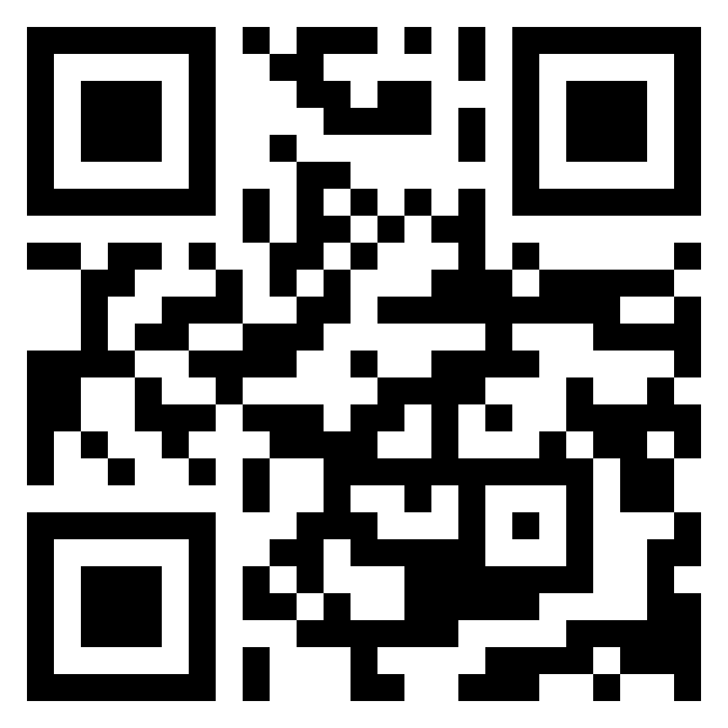
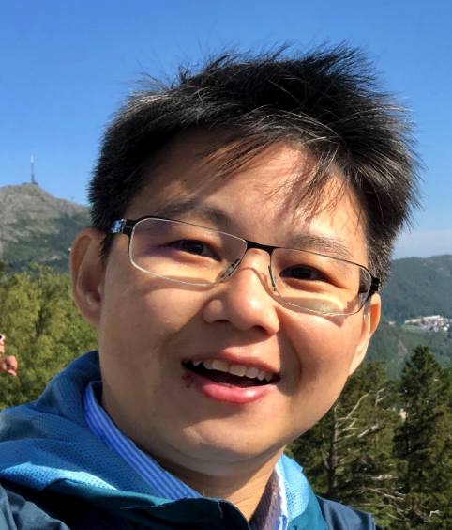

國家科學及技術委員會人文社會科學研究中心
學術研習營
從資料模組建構理論模型—
從分子生物學實作談起
掃我報名
這裡可以放：
1. 講者照片
2. QR Code
3. 不放請刪除
講員：葉筱凡 助理教授
（長庚大學醫學系
人文與醫學社會學科）
時間：2022年12月9日（星期五）14:00-18:00
地點：宜蘭縣礁溪鄉 佛光大學心理學系
會議室 (同步線上直播)
主辦單位： 國家科學及技術委員會人文社會科學研究中心
佛光大學心理學系， 國立成功大學心理學系、
慈濟大學人類發展與心理學系

